Slide 1
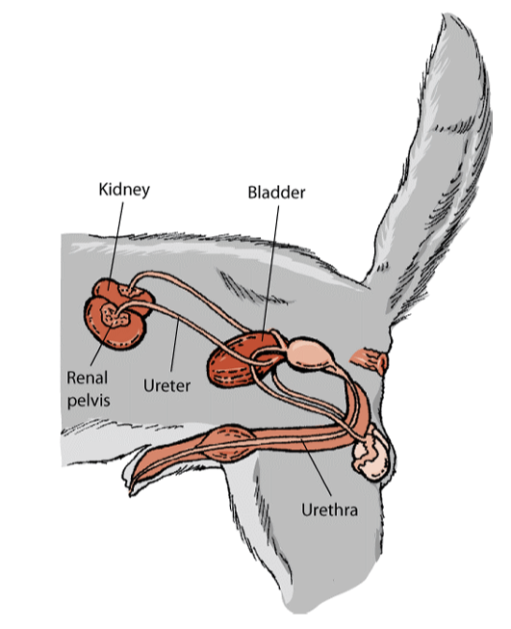
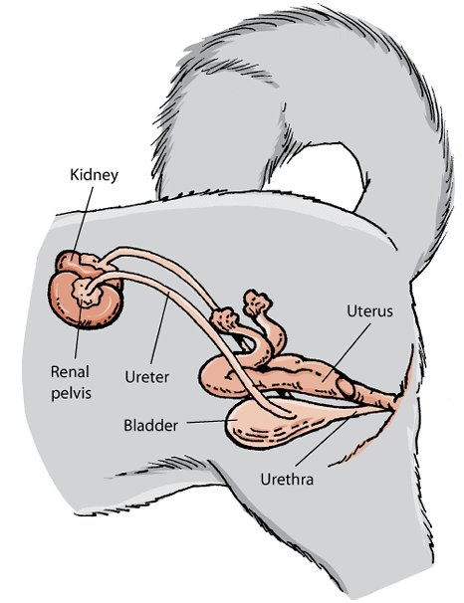
犬猫の病気と予防
泌尿器・生殖器Ⅰ
文部科学省 沖縄・動物系分野における有機的高専連携プログラム開発・実証事業
使用したイラストの掲載ＵＲＬ、著作者
https://www.merckvetmanual.com/dog-owners/kidney-and-urinary-tract-disorders-of-dogs/the-urinary-system-of-dogs

Slide 2
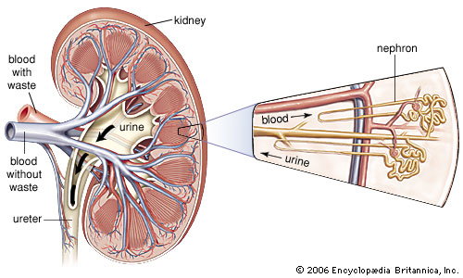
泌尿器
使用したイラストの掲載ＵＲＬ
https://https://www.britannica.com/

Slide 3

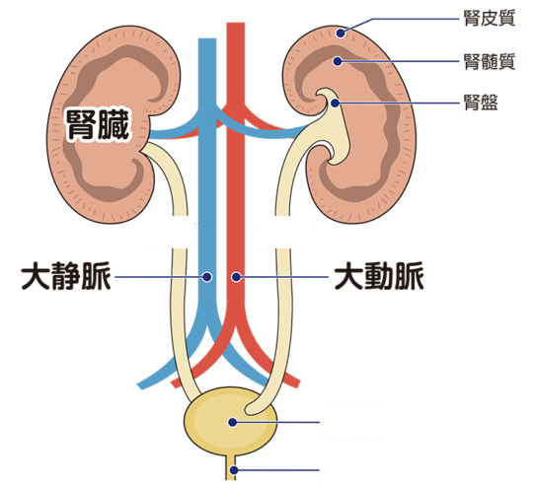
泌尿器の構造と機能
腎皮質
腎臓のはたらき
1 血液を（ ）して老廃物を尿として排出する
2 水分やNaやＫの量を調整してバランスを保つ
3 赤血球、血圧調整、Ca吸収ホルモンを分泌する
腎髄質
ろ過
腎盂
[じんう]
( ) ：腎臓で作られた尿を膀胱へ送る
：尿を溜める筋肉の袋
( ) ：膀胱から尿を体外に出す管
尿管
尿管
尿管
膀胱
尿道
膀胱
尿道
使用したイラストの掲載ＵＲＬ：hotto
https://hotto.me/10695

Slide 4
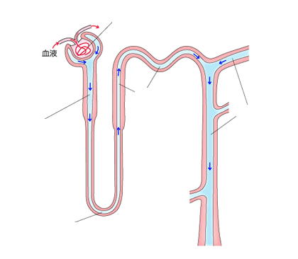
ネフロンの形態と機能
( )[しきゅうたい]
糸球体
ボーマン嚢[のう]
遠位[えんい]
尿細管
集合管
近位[きんい]
尿細管
糸球体：血液をろ過して原尿[げんにょう]を作る
障害を受けると再生できない
ボーマン嚢：糸球体を収納し、ろ過された体液を集める
近位尿細管：Na、K、水、ブドウ糖、アミノ酸などを再吸収
再生可能
ヘンレループ： Na、水、塩分を再吸収
遠位尿細管：Na、抗利尿[こうりにょう]ホルモンで水を再吸収
集合管：尿細管が集合している。水を再吸収し尿を濃縮
ヘンレループ
使用したイラストの掲載ＵＲＬ：旭化成ファーマ
https://www.asahikasei-pharma.co.jp/health/kidney/ckd/kidney.html

Slide 5
腎不全
腎機能の約（ ）％以上が障害された状態
75
腎皮質
腎髄質
腎盂
腎前性 [じんぜんせい] | 腎臓に血液が届かず腎臓の機能が低下 心臓や血管の障害、大量出血、脱水など ※低酸素でダメージを受けやすいのは脳・心臓・腎臓・肝臓
腎性 [じんせい] | 腎臓本体の障害 炎症、中毒、感染症、腫瘍、萎縮など
腎後性 [じんごせい] | 尿管・膀胱・尿道の障害で尿が排出できない 結石、尿管尿道閉鎖・狭窄、膀胱破裂など
尿管
尿管
膀胱
尿道
使用したイラストの掲載ＵＲＬ：hotto
https://hotto.me/10695

Slide 6
急性腎不全
急激に腎機能が低下する状態
重症になると尿毒症から多臓器不全まで発展する。
腎機能が障害を受けると慢性腎不全に移行することもある
＜症状＞
食欲不振
元気がなくなる
脱水（嘔吐・下痢）
乏尿・無尿
尿毒症（呼吸が荒い・口内炎・激しい嘔吐下痢・口からアンモニア臭・けいれん・意識低下）
＜原因＞
 | 犬 | 猫
腎前性 | 心臓疾患、熱中症、敗血症、深い麻酔など | 心臓疾患、熱中症、敗血症、子宮蓄膿症など
腎性 | 中毒（ぶどう、不凍液、農薬、鉛など） レプトスピラ症などの感染症 腎盂腎炎 | 中毒（ユリ、農薬、薬剤など） 腎盂腎炎
腎後性 | 尿管結石、尿道閉塞、膀胱破裂など | 尿道閉塞、尿管結石、膀胱腫瘍など

Slide 7
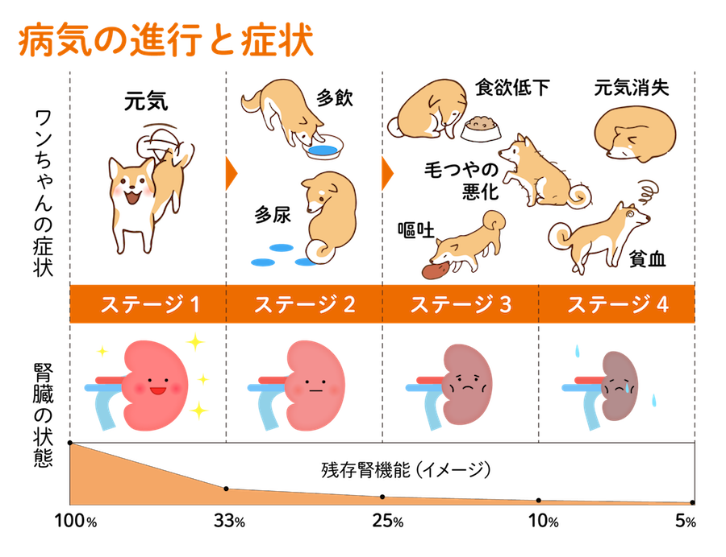
急性腎不全
急激に腎機能が低下する状態
＜予防＞
尿の量や色の観察
健康状態の観察
誤食誤飲による中毒をさける
使用したイラストの掲載ＵＲＬ：宝塚まりも動物病院
＜腎毒性のあるもの＞
https://t-marimo-ac.com/symptoms04/symptoms04_dog/
犬 | 猫
（ ）、防虫剤[しょうのう・ナフタリン]、殺虫剤[ホウ酸塩]、人間用の消炎鎮痛剤[イブプロフェン、アセトアミノフェン]、咳止め[エフェドリン]、除草剤[パラコート]、農薬[有機リン]、つりのおもり[鉛]、不凍液[エチレングリコール] | （ ）、人間用の消炎鎮痛剤[アセトアミノフェン、アスピリン]、除草剤[パラコート]、防虫剤[しょうのう・ナフタリン]、咳止め[エフェドリン]、農薬[有機リン]
ぶどう
ユリ

Slide 8
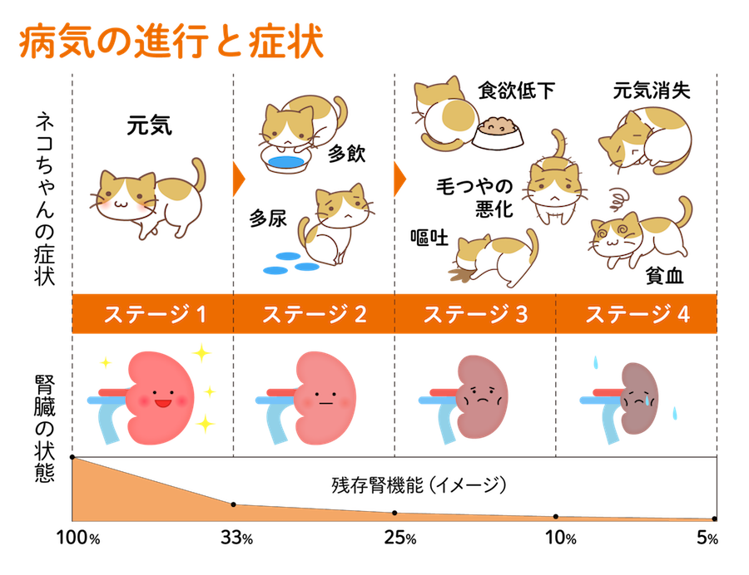
慢性腎不全
徐々に腎機能が低下する状態（腎機能の低下が３ヶ月以上継続）
初期は無症状が多い
＜症状＞
症状が出たときは、腎機能の70％が低下した状態で回復が望めない
( )飲（ ）尿
元気がなくなる
脱水（嘔吐）
体重低下
食欲低下
便秘
貧血
多
多
使用したイラストの掲載ＵＲＬ：宝塚まりも動物病院
＜原因＞
https://t-marimo-ac.com/symptoms04/symptoms04_cat/
糸球体
尿細管
犬（１０％）：（ ）性疾患が多い | 猫（33％）：（ ）性疾患が多い
老化 遺伝的要因 自己免疫疾患 糖尿病 悪性腫瘍など | 老化 特定が困難

Slide 9
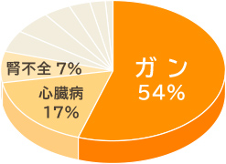
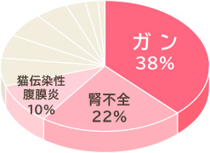
慢性腎不全
徐々に腎機能が低下する状態（腎機能の低下が３ヶ月以上継続）
＜予防＞
尿の量や色の観察
飲水量の観察
健康状態の観察
バランスの取れた食事（塩分・たんぱく質）
特別な予防策はない。早期発見・早期治療が大切。
犬
猫
日本アニマル倶楽部（現ＳＢＩプリズム少額短期保険）：葬祭保険金の請求時に診断書等に記載されている障害に基づいたデータによる「犬・猫死亡原因病気ＴＯＰ10」（2015年）

Slide 10
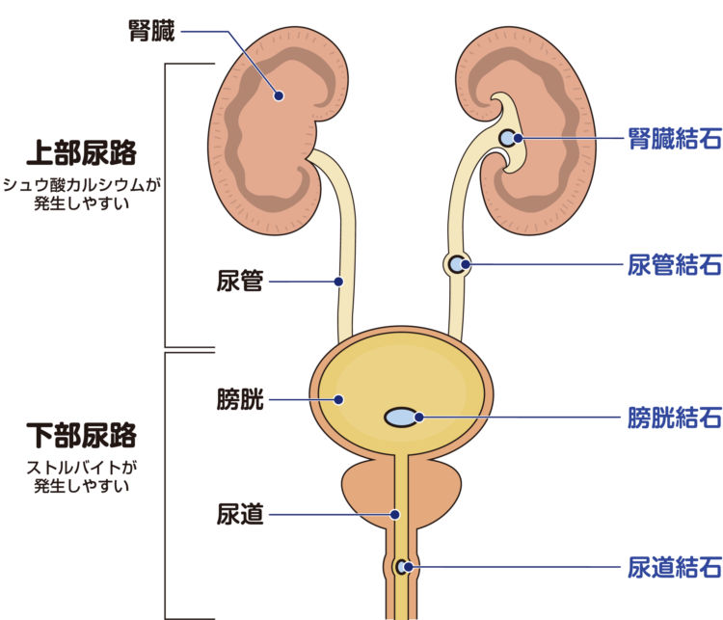
尿石症
腎臓・腎盂・尿管・膀胱・尿道に結石ができ、閉塞や炎症、感染がおこる
＜原因＞
結石は、尿中のミネラルが結晶化してできるが、
結晶化するメカニズムはわかっていない
シュウ酸
カルシウム
＜結石が起こりやすい状況＞
●食事（ミネラルの過剰摂取、おやつの食べ過ぎ）
●飲水量の低下
●尿pHの変化（酸性でシュウ酸カルシウム、アルカリ性でストルバイトができやすい）
●細菌感染（尿ｐＨがアルカリ性になりストルバイトができやすい）
●遺伝（ダルメシアンとブルドッグは、（ ）が結晶化しやすい）
ストルバイト
尿酸アンモニウム
使用したイラストの掲載ＵＲＬ：hotto
https://hotto.me/10748

Slide 11
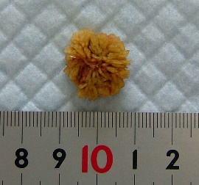

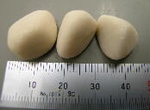
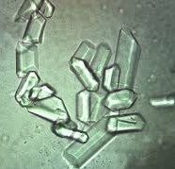
尿石症
腎臓・腎盂・尿管・膀胱・尿道に結石ができ、閉塞や炎症、感染がおこる
＜結石の種類と特徴＞
シュウ酸カルシウム | 酸性の尿でできやすい できた結晶を溶かす治療法がない 猫に多い
ストルバイト（リン酸アンモニウムマグネシウム） | アルカリ性の尿でできやすい 細菌感染でできやすい 療法食で溶けやすい（治療できる）
尿酸アンモニウム | 酸性の尿でできやすい （ ）と（ ）は遺伝により尿酸の代謝能力が低いため尿中に出やすい 療法食で溶けにくい（治療しにくい）
ダルメシアン
ブルドッグ
使用したイラストの掲載ＵＲＬ：hotto
https://hotto.me/10748

Slide 12
尿管結石
腎臓でできた結石や核が尿管に流れて結石になる
腎機能の低下が起こるまで症状が現れにくい
＜症状＞
元気消失・食欲不振
血尿
嘔吐・腹痛
頻尿[ひんにょう]・乏尿[ぼうにょう]・無尿
細菌感染が起きると尿の濁りや異臭がある
＜治療・予防＞
シュウ酸カルシウム結石が多く、内科的治療がしにくい。
特別な予防策はない。早期発見・早期治療が大切。
使用したイラストの掲載ＵＲＬ：hotto
https://hotto.me/10748

Slide 13
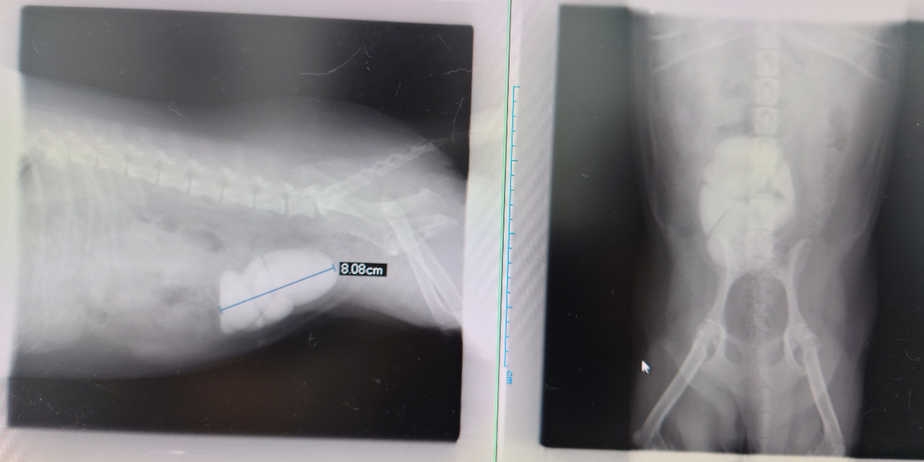
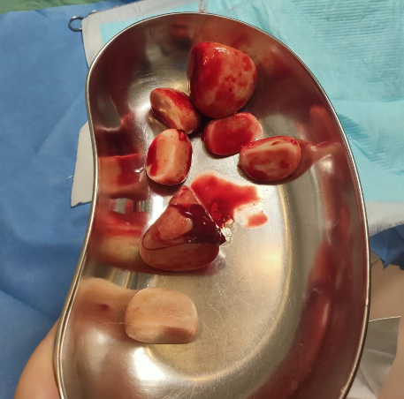
膀胱結石
膀胱内で結晶が集まり結石になるか、尿管結石が膀胱に移動する
結石の刺激や細菌感染で膀胱炎になりやすい
＜症状＞
何回も排尿する
排尿姿勢を何度もとるがほとんど出ない
尿量が少ない
血尿
トイレ以外での排尿
症状がでないこともある
＜治療・予防＞
療法食や内服薬で尿のｐＨをコントロールする
結石の種類によって治療を変える
細菌感染の制御
外科的手術
十分飲水をさせ尿量を増やす
トイレを整え、尿の量、色、においなどの観察をする
ウェットフードを利用する
使用したイラストの掲載ＵＲＬ：hotto
https://hotto.me/10748

Slide 14
尿道結石
膀胱結石が尿道に移動する
尿道が閉塞すると急性腎不全や尿毒症になり死に至る。緊急疾患
オスに多い
＜症状＞
排尿姿勢を何度もとるがほとんど出ない
尿量が少ない
元気消失・食欲不振
異常な鳴き声
脱水
嘔吐
＜治療・予防＞
十分飲水をさせ尿量を増やす（ ）は要注意
トイレを整え、尿の量、色、においなどの観察をする
療法食や内服薬で尿のｐＨをコントロールする
秋冬
使用したイラストの掲載ＵＲＬ：hotto
https://hotto.me/10748

Slide 15
膀胱炎
膀胱に炎症がおきる
細菌感染が多い。膀胱内がアルカリ性（ｐＨが上昇）になり結石の原因になる
治療が遅れると腎盂炎や腎炎になることもある。
＜症状＞
排尿姿勢を何度もとるが少ししか出ない
排尿痛
血尿・膿尿[のうにょう]（尿が白濁する）
尿が生臭い
トイレ以外での排尿
慢性の膀胱炎は症状が出ないこともある
＜治療・予防＞
十分飲水をさせ尿量を増やす
トイレを整え、尿の量、色、においなどの観察をする
免疫の低下や細菌感染を起こしやすい疾患がある場合がある
使用したイラストの掲載ＵＲＬ：hotto
https://hotto.me/10748

Slide 16
腎盂腎炎
腎盂や腎臓の炎症
腎皮質
＜症状＞
腎髄質
発熱
元気消失
食欲不振
嘔吐
動かず背中を丸める
多飲
腎盂
尿管
尿管
＜原因＞
多くは細菌性膀胱炎が腎盂・腎臓に達して発症する
＜予防＞
正常な排尿（結石の除去）や感染抵抗力の向上
膀胱
尿道
使用したイラストの掲載ＵＲＬ：hotto
https://hotto.me/10695

Slide 17
犬猫の病気と予防
泌尿器・生殖器Ⅱ
使用したイラストの掲載ＵＲＬ、著作者
https://www.merckvetmanual.com/dog-owners/kidney-and-urinary-tract-disorders-of-dogs/the-urinary-system-of-dogs

Slide 18
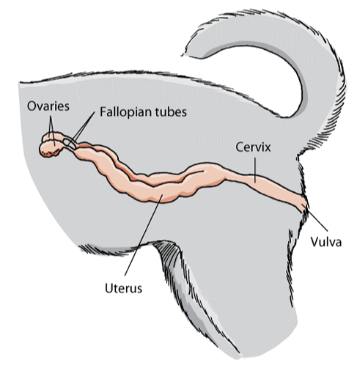
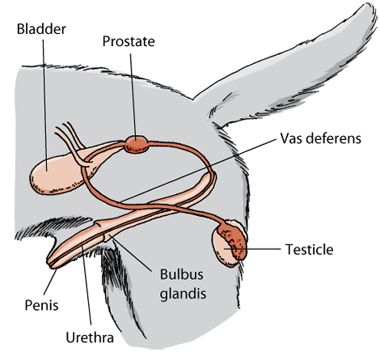
生殖器
Reproductive system of a female dog
Reproductive system of a male dog
使用したイラストの掲載ＵＲＬ
https://www.msdvetmanual.com/dog-owners/reproductive-disorders-of-dogs/the-gonads-and-genital-tract-of-dogs

Slide 19
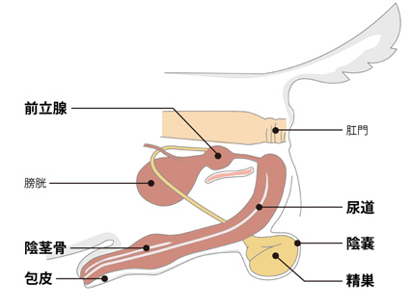
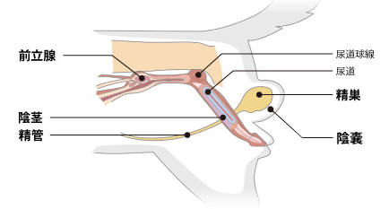
オスの生殖器
犬
猫
精巣[せいそう]：精子を作る
前立腺[ぜんりつせん]：精液の液体成分を作る
尿道球腺：交配時の潤滑と精液のpHを上げる（アルカリ性）液を作る
犬の精巣は生後（ ）日で腹腔内から陰嚢に移動
犬の前立腺はよく発達
30
使用したイラストの掲載ＵＲＬ
https://www.npf.co.jp/information/dog/dog2/dog2-9/1.html
https://www.npf.co.jp/information/cat/cat2/cat2-9/1.html

Slide 20
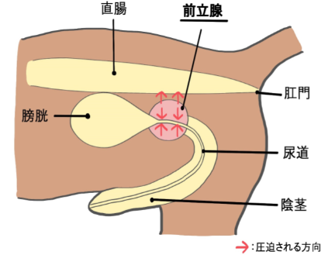
前立腺肥大症
前立腺が肥大し、尿道や直腸が圧迫され狭くなる
去勢をしていない高齢犬（8～10歳以上）によくみられる。
精巣で作られる男性ホルモンの影響で前立腺が肥大する。
重症化すると膀胱炎から腎臓炎、尿毒症になるおそれもある。
＜症状＞
尿が出にくい
血尿
便が細い
血便
＜治療・予防＞
去勢手術を行うと肥大がおさまる
去勢手術が予防になる
使用したイラストの掲載ＵＲＬ
https://www.fpc-pet.co.jp/dog/disease/179

Slide 21
前立腺炎・膿瘍
肥大化傾向のある前立腺が細菌感染をおこす
未去勢犬や高齢犬（8～10歳以上）によくみられる。
化膿すると膿がたまり、膿瘍[のうよう]になる
＜症状＞
尿が出にくい
血尿
尿がにごる
発熱・嘔吐・脱水など
＜治療・予防＞
抗生剤や抗菌薬で感染をおさえる
去勢手術が予防になる
使用したイラストの掲載ＵＲＬ
https://www.fpc-pet.co.jp/dog/disease/179

Slide 22
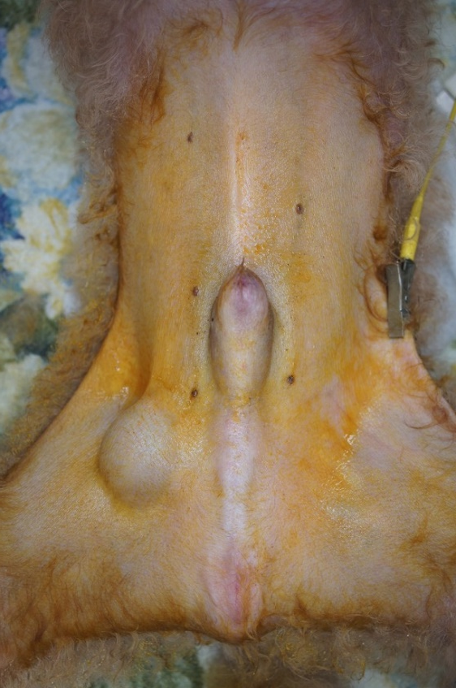
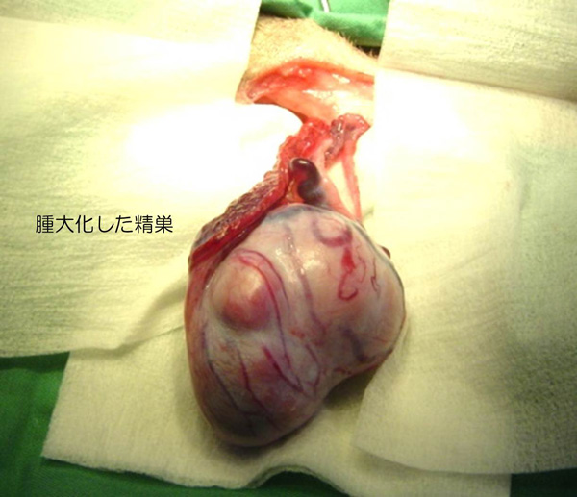
停留(潜在)精巣
精巣が陰嚢内に降りてこない状態
（ ）犬に多い。
遺伝が多いので、（ ）に使わない。
腫瘍化する確率が正常の場合と比べて13倍になる
小型
繁殖
＜症状＞
体調には特に症状はない
＜治療・予防＞
精巣の摘出を行う
使用したイラストの掲載ＵＲＬ
https://www.fpc-pet.co.jp/dog/disease/179

Slide 23
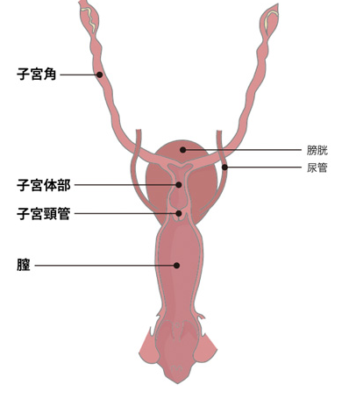
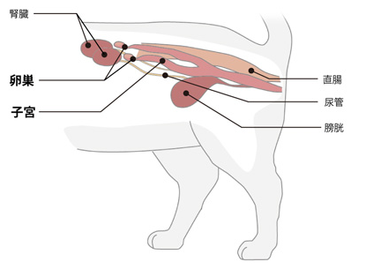
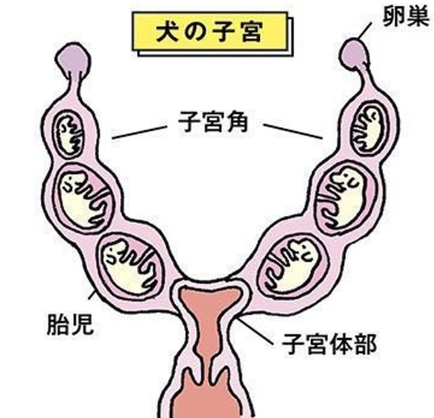
メスの生殖器
卵巣[らんそう]：卵子が育つ卵胞[らんぽう]やホルモンを作る黄体[おうたい]がある
子宮角[しきゅうかく]：受精卵が育つ
子宮頸管[しきゅうけいかん]：発情期と分娩[ぶんべん]時に拡張する
双角子宮[そうかくしきゅう]
使用したイラストの掲載ＵＲＬ
https://www.npf.co.jp/information/dog/dog2/dog2-9/1.html
https://www.npf.co.jp/information/cat/cat2/cat2-9/1.html

Slide 24
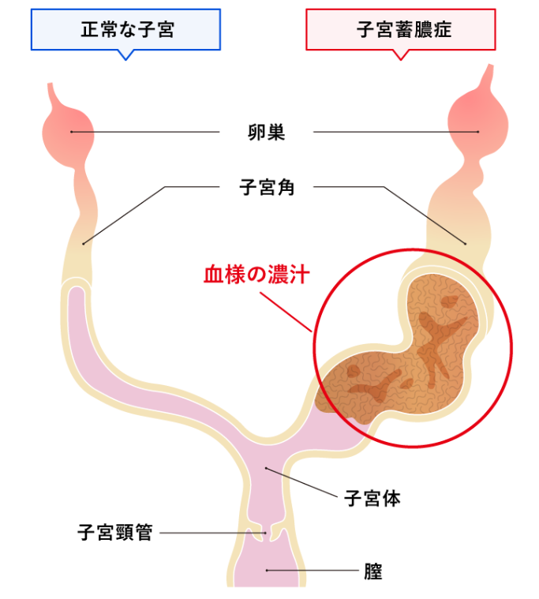
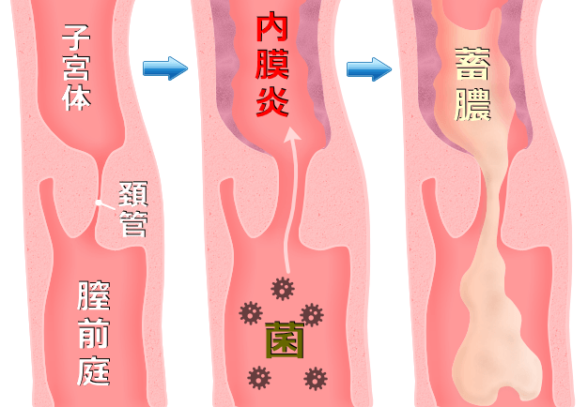
子宮蓄膿症
子宮内で細菌（大腸菌など）が増殖し膿がたまる、または排出される状態
未避妊犬・未経産犬で、中高齢（10歳以上）の犬に多い。
（子宮内膜が嚢胞[のうほう]が重なるように厚くなっている）
子宮に膿がたまると大きく膨らみ、
死に至ることもある。
＜原因＞
犬の発情 | 子宮の様子 | 子宮蓄膿症を発症する犬
発情前期 （約８日間） | 子宮内膜が充血し厚くなり、血液含む粘液排出。 免疫力を低下させ精子の侵入に備える。 | 子宮内膜が嚢胞性に肥厚する
発情期 （約10日間） | オスを受け入れる時期で子宮頸管が開き精子を受け入れ排卵が起こる。このとき子宮に細菌が入る。 | 細菌が厚くなった内膜の奥まで入る
発情後期 （約２か月間） | 排卵後の卵巣に黄体ができ、黄体ホルモン（プロゲステロン）が分泌される。 黄体ホルモンは、子宮頸管を閉鎖し免疫力を抑制し胎子が育ちやすい環境をつくる。 侵入した細菌は白血球が殺菌する。 | 白血球が内膜の奥の細菌を殺菌しきれず、細菌が増殖し炎症を起こし（子宮内膜炎）、膿がたまる。
使用したイラストの掲載ＵＲＬ
https://www.anicom-sompo.co.jp/doubutsu_pedia/node/924

Slide 25
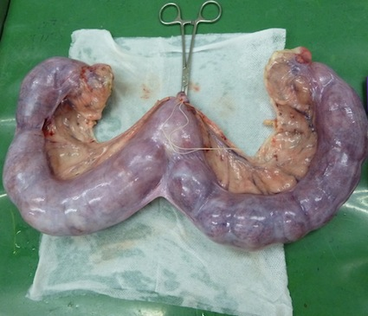
子宮蓄膿症
子宮内で細菌が増殖し膿がたまる、または排出される状態
＜症状＞
元気がなくなる、食欲不振
多飲多尿
嘔吐
腹部膨満
膣からの膿状分泌物の排出（開放型）
＜治療・予防＞
避妊手術（卵巣・子宮摘出）
膿が膣から出ない閉鎖型は発見が遅れる
出産させる予定がないなら早めに避妊手術を！
使用した写真の掲載ＵＲＬ：おがわ動物病院
https://ogawaah.net/other/「犬の子宮蓄膿症」

Slide 26
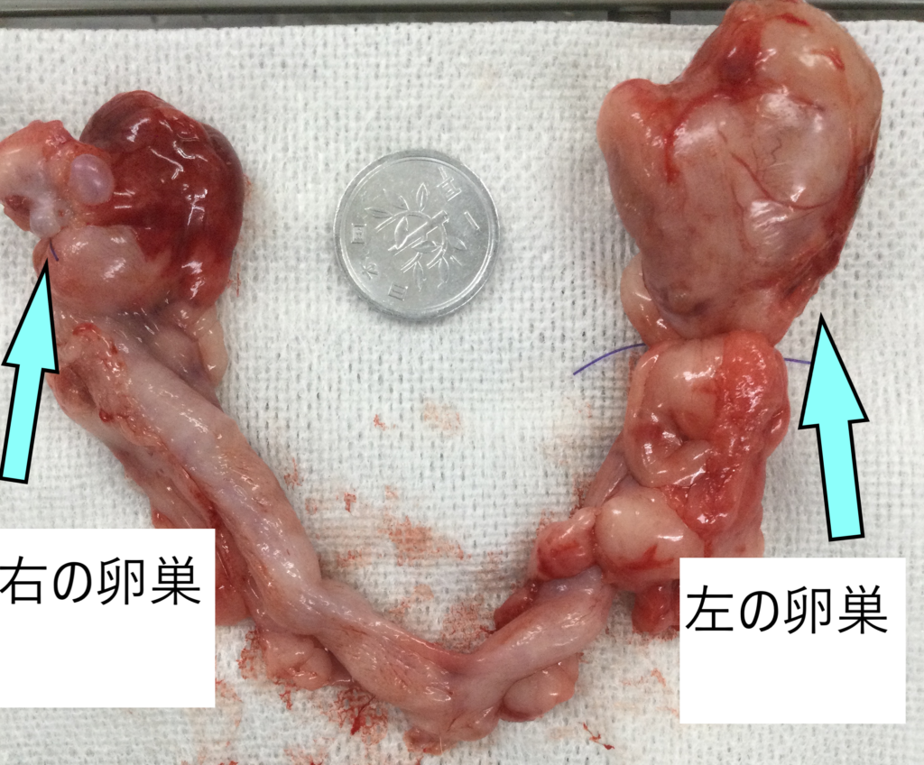
卵巣腫瘍
卵巣の腫瘍
中高齢の犬に多い
＜症状＞
腹部膨満
嘔吐
持続的な発情・脱毛（エストロゲン過剰）
無症状で進行することが多い
＜治療・予防＞
避妊手術（卵巣・子宮摘出）
出産させる予定がないなら早めに避妊手術を！
使用した写真の掲載ＵＲＬ：モリヤ動物病院
https://www.moriya-animal.com/case/no116-外科症例（犬、卵巣腫瘍）.html

